Slide 1
Визначення оптимального курсу яхти в закритій акваторії
Дослідження операцій
Рутов Олег, КМ-03

Slide 2
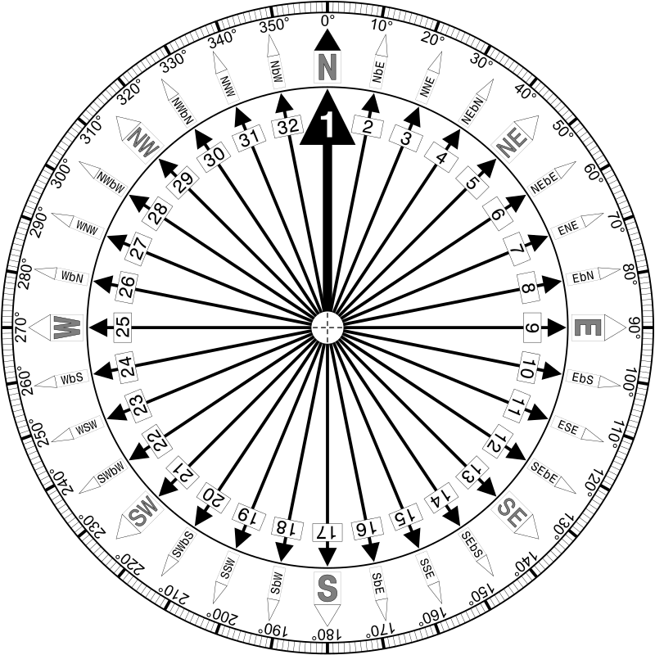
Курс судна
Курс судна щодо вітру – кут між напрямом вітру та діаметральною площиною судна.

Slide 3
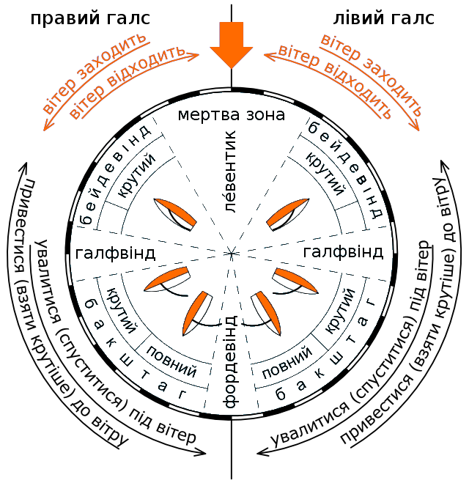
Курс судна
Всі можливі курси відносно вітру приблизно поділені за румбами і мають власні історичні назви, що їх можна побачити на малюнку.

Slide 4
Курс судна
Левентик (проти вітру; нід. levendich — «жваво») — курс, який утворює з напрямком вітру кут 0°. Наближення курсу до левентику називається приведенням до вітру, а віддалення від нього — відвалюванням під вітер.

Slide 5
Курс судна
Бейдевінд (нід. bij de wind) — курс, при якому кут між напрямом вітру і напрямом руху судна менший від 8 румбів. Тяга вітрила при бейдевінді цілком визначається його підіймальною силою. При збільшенні тиску вітру сила тяги зменшується, водночас зростає сила дрейфу. Отже, на цьому курсі вітрило, що встановлюється з мінімальним кутом атаки до вимпельного вітру, працює повністю як аеродинамічне крило.
Найкращі вітрильники ходять під кутом 30-35° до напрямку справжнього вітру. Внаслідок додавання швидкостей вітру і зустрічного потоку повітря швидкість вимпельного вітру на курсі бейдевінд виявляється максимальною, як і підіймальна сила на вітрилі. Сила дрейфу також досягає максимальної величини.

Slide 6
Курс судна
Галфвінд (нід. halve wind), або пів-вітру — курс, при якому кут між напрямом вітру і напрямом руху судна дорівнює майже 8 румбів. На цьому курсі вітер дме перпендикулярно до ДП судна, а вимпельний вітер спрямований до ДП під гострим кутом.

Slide 7
Курс судна
Бакштаг (нід. bakstag) — курс, який утворює з напрямком вітру кут більший ніж 8, але менший ніж 16 румбів. Розрізняють повний бакштаг, при якому кут перевищує 135° градусів, і крутий бакштаг 90° -135°. Курсом бакштаг вітрило працює під великим кутом атаки. При цьому тиск вітру відіграє головну роль у створенні тяги вітрила. Сила дрейфу практично відсутня.

Slide 8
Курс судна
Фордевінд (нід. voor de wind) — курс, при якому вітер дме у корму судна. Кут між напрямом вітру і діаметральною площиною судна близько 180°.
Фордевінд — у вітрильному спорті не найшвидший курс. Вітрило при цьому курсі встановлюють перпендикулярно до напрямку вітру. Тяга створюється завдяки прямому тиску вітру на вітрило.

Slide 9
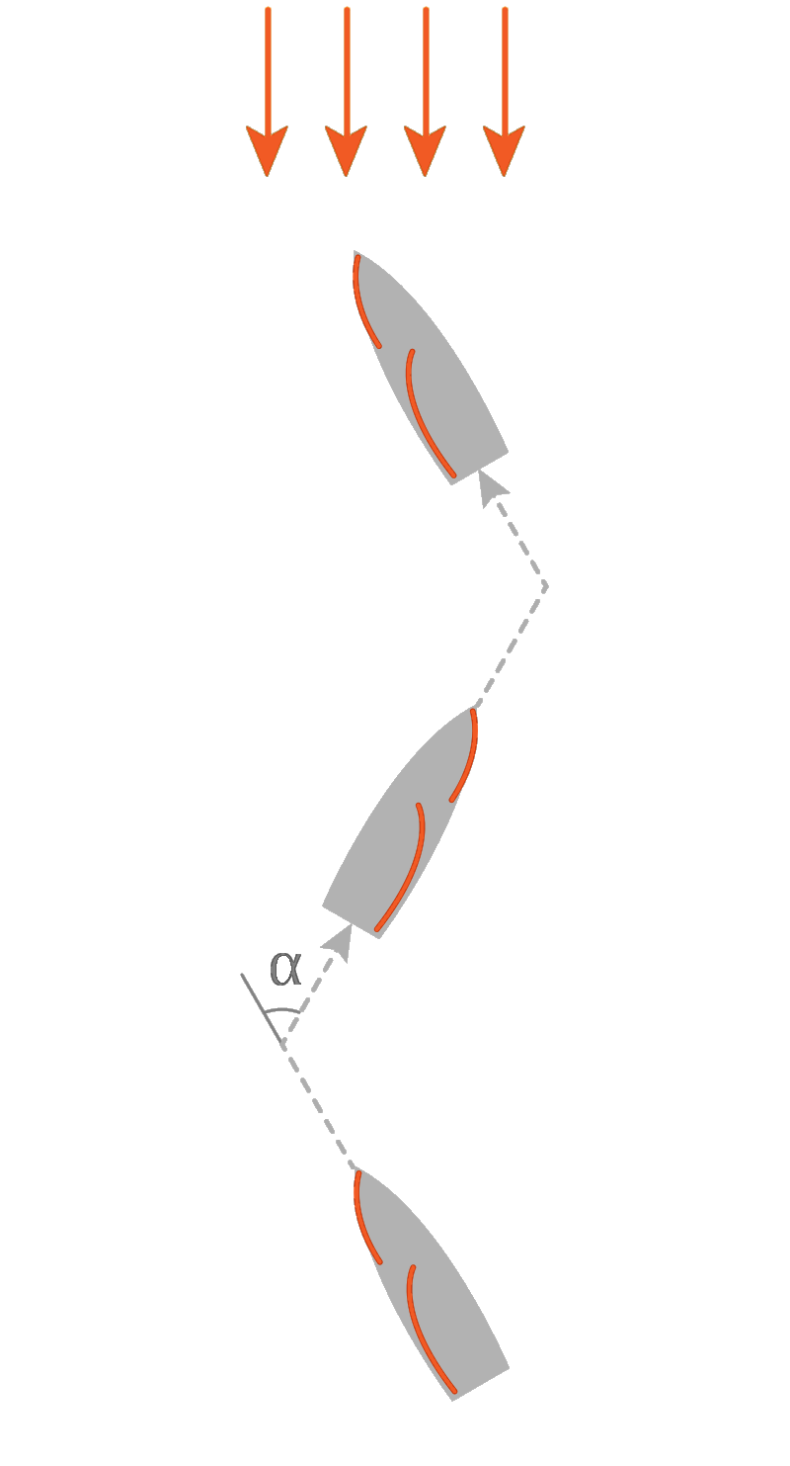
Лавірування
Лавірування – це прийом, який дозволяє вітрильному судну рухатися «проти» вітру.
Він полягає в слідуванні зіг-загом із періодичною зміною курсу судна так, щоб оминути необхідність рухатись прямо проти вітру.
Лавірування може також застосовуватися і при попутному вітрі – для задіяння усіх вітрил.

Slide 10
Лавірування
Поворот оверштаг. При повороті оверштаг лінію вітру перетинає ніс парусного судна. Судно приводиться до левентику, потім увалюється на інший галс, до потрібного курсу. Такий маневр легше виконують судна з косим вітрильним озброєнням, для суден з прямими вітрилами такий маневр вимагає дуже досвідченого і численного екіпажу. З цієї причини на суднах з прямими вітрилами та нечисленним або невправним екіпажем замість повороту оверштаг виконують поворот через фордевінд.

Slide 11
Лавірування
Поворот фордевінд. При повороті фордевінд лінію вітру перетинає корма судна. Таким чином, вітер завжди попутний і для суден з прямим вітрильним озброєнням становить менше труднощів. Зате для вітрильників з косим озброєнням зміна галса супроводжується стрімким перекиданням вітрил з одного галса на інший.

Slide 12
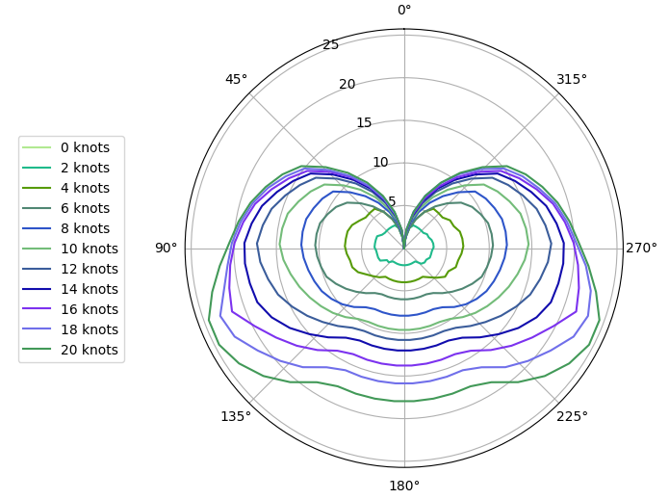
Полярна діаграма швидкостей яхти
Полярна діаграма швидкостей яхти – спеціальна діаграма, що відображає залежність швидкості яхти від курсу (напряму вітру) та швидкості вітру.

Slide 13










Пошук оптимального кута лавірування
$$\vec{C}$$
$$B$$
$$δ$$
$$\vec{W}$$
$$α$$
$$φ_{ρ}$$
$$\vec{W}$$
$$\vec{W}$$
$$ρ$$
$$ρ$$
$$α$$
$$φ_{d}$$
$$\vec{W}$$
$$δ$$
$$\vec{W}$$
$$A$$
$$\vec{W}$$

Slide 14
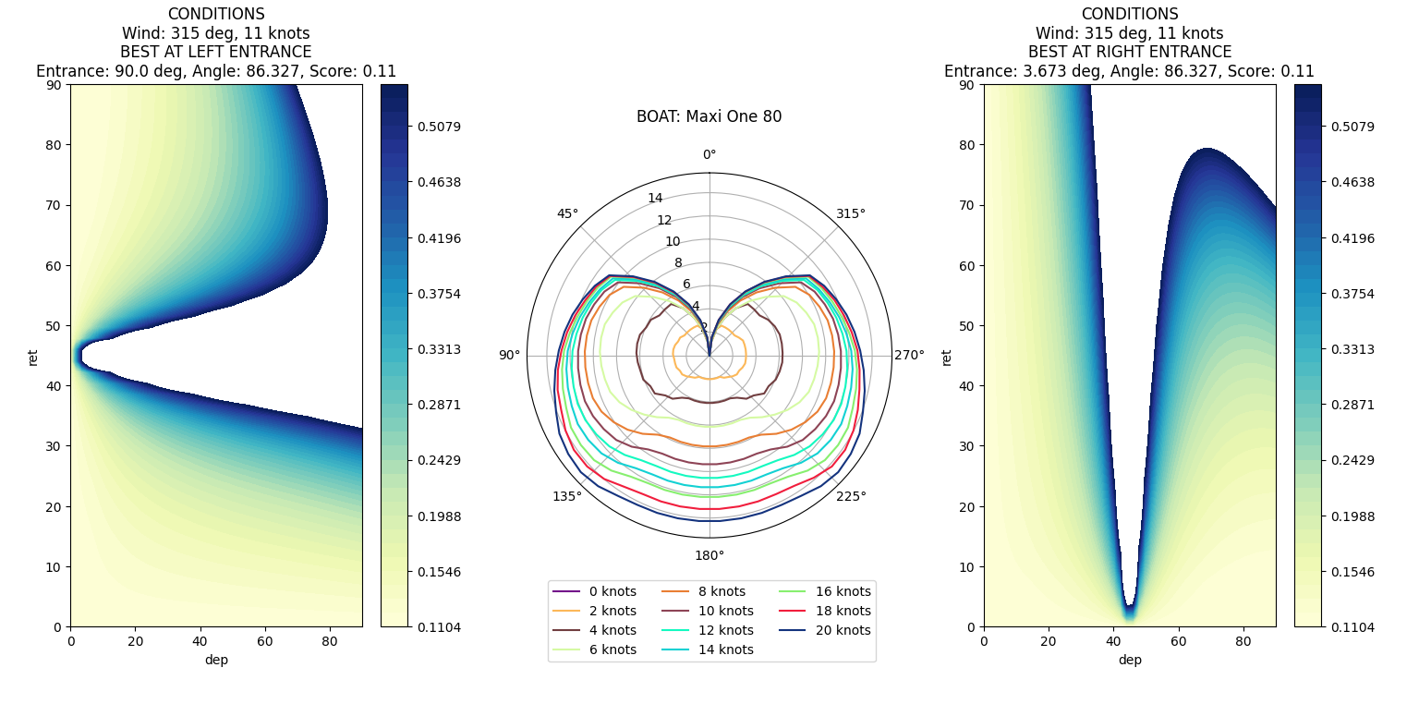
Пошук оптимального кута лавірування

Slide 15
Дякую за увагу!

